Slide 1


Slide 2
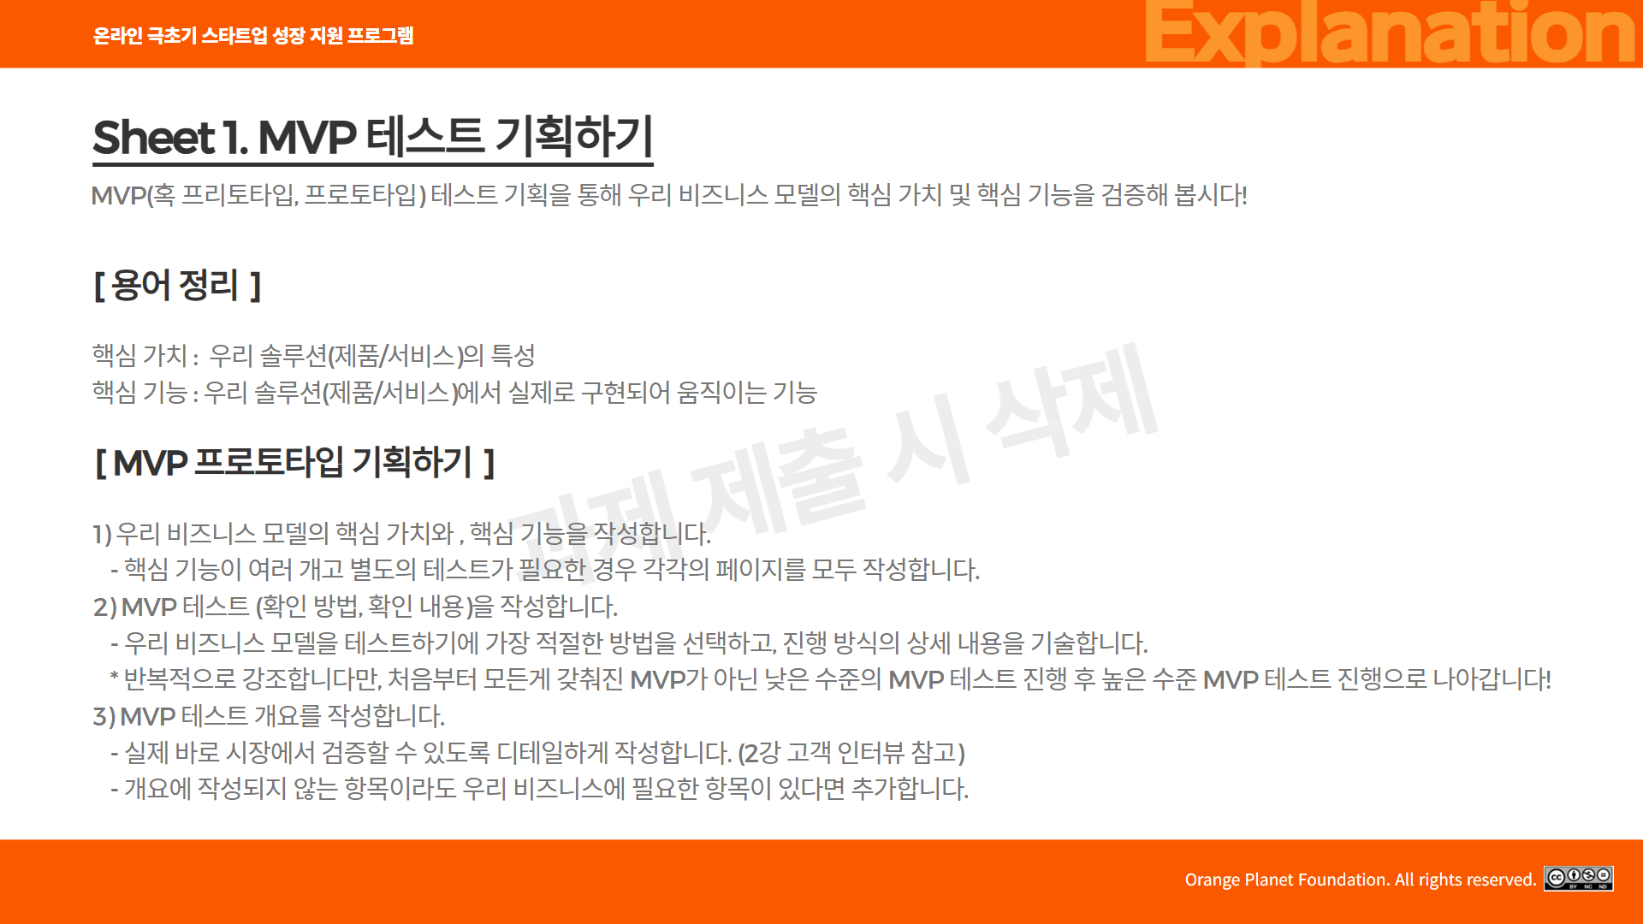

Slide 3
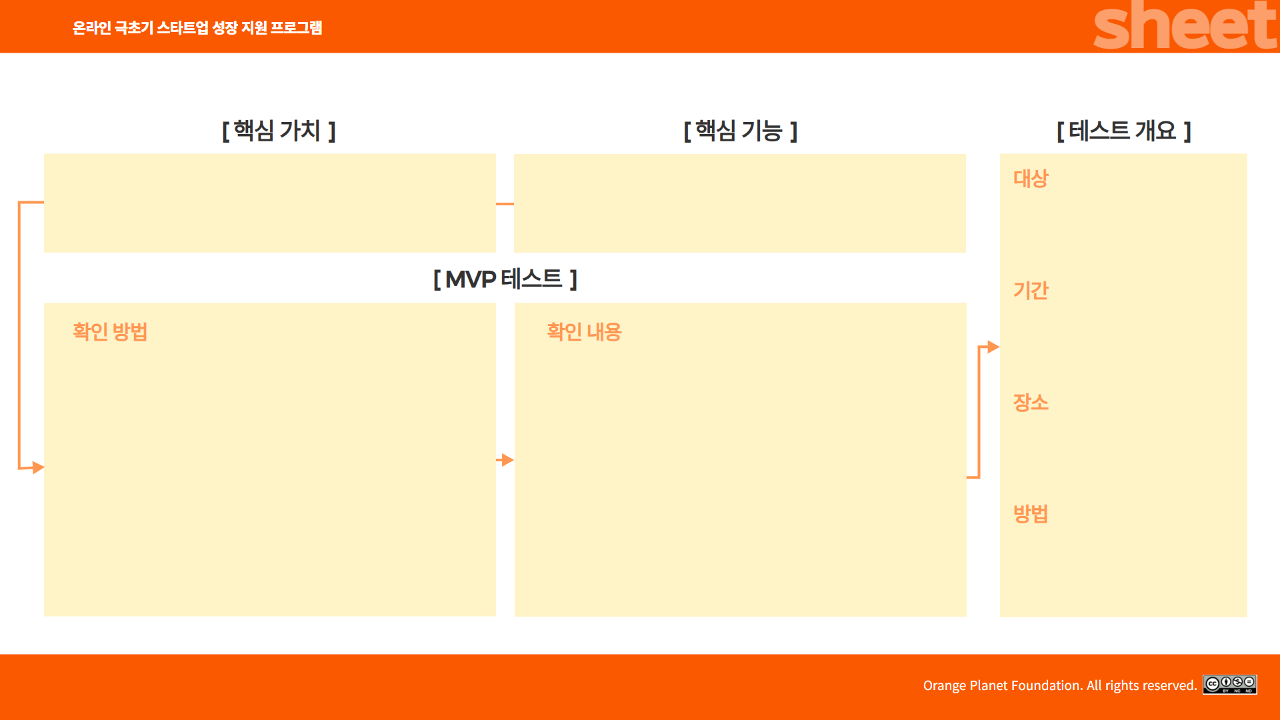
건강기능식품의 좋은 소비자경험을 위한 섭취관리를
돕고 정보를 제공한다.
MBTI스타일 설문조사 기반 영양소 및 상품 큐레이션
섭취관리 및 보상제공
상품판매 기능
30~40대 여성
건강기능식품
소비자
2025.06.15~2025.06.30
소비자들은 섭취관리 서비스에 필요성을 느끼는지
회원 수 100명 모집
15일간 평균 접속일 수, 연속 접속일 수 확인
평균 사용시간 확인
섭취관리 서비스 이용율 확인
재구매율 확인
평균 접속일수가 10일 이상인가?
평균 사용시간이 10분 이상인가?
접속 후 섭취관리 서비스 이용율이 50% 이상인가?
30일 기준 15일 이상 섭취한 이용자의 재구매율이
30% 이상인가?
자체 App서비스
회원 수 100명을
대상으로 한
일별 접속여부 및
평균 사용시간 등

Slide 4
